Slide 1
ARCHITEKTUR
SPEZIFIKATION
ANIL CEMAL YAŞAR 200503022
BARIŞ CAN FIRAT 180503009

Slide 2
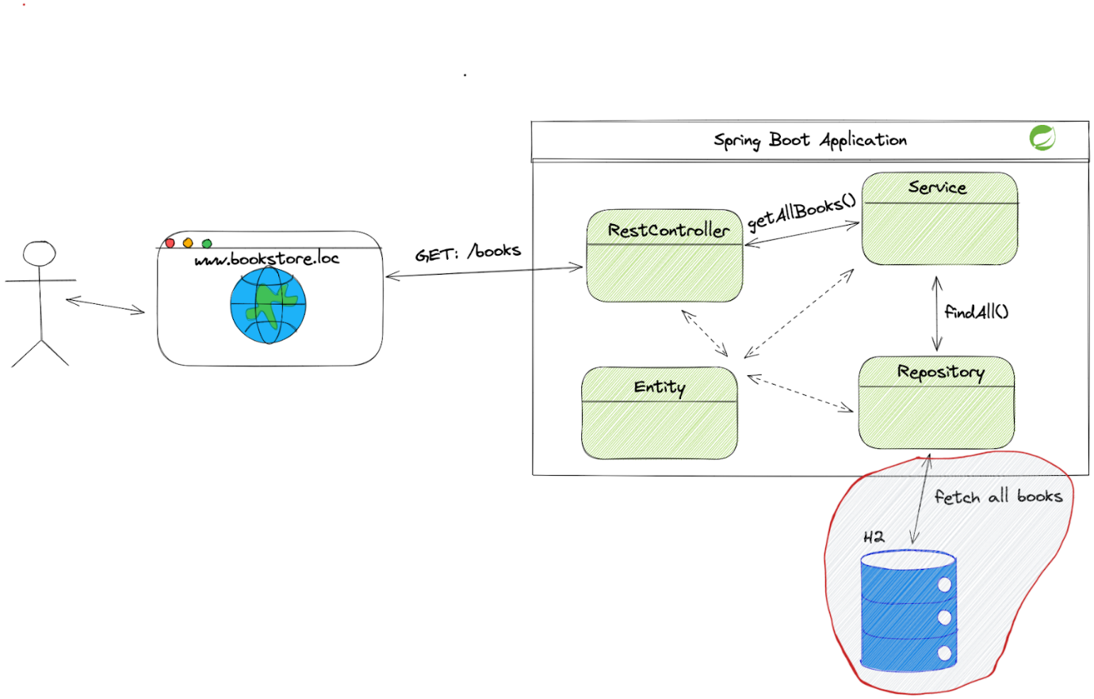
Architekturüberblick
Die Backend Applikationen (NGP, LGP, SB) sollen mit Java Spring Boot Framework implementiert

Slide 3
BAU (Bestellung Automation Unit) Komponent BAU ist die Steuereinheit und Information-Gateway der Automation E-Commerce Apps. Die hervorgehobenen Komponenten und Komponenten Schnittstellen sollen hier beschrieben und verwaltet werden. BAU kommuniziert, überwacht und steuert alle Komponenten Automation E-Commerce Apps. Darüber hinaus stellt er die Services zur Verfügung, damit der Anwender einige Systemparameter konfigurieren und sie überwachen kann. Die BAU bietet dem Anwender alle Informationen über den Komponente Die Systemparameter und ihre Konfiguration und Überwachung soll im Laufe der Entwicklung definiert werden.
Komponente NGP Dieser Komponent sorgt dafür, dass nach dem gewünschten Produkt mit Filtern schneller zu schaffen und dem Verbraucher auf dem Oberfläche zu zeigen.
Komponente LGP Dieser Komponent sorgt dafür, dass das letzte gesuchte Produkt dem Verbraucher auf der Startseite wieder zu zeigen. Dadurch kann der Verbraucher viel Zeit sparen. Im Worst-CaseSzenario, wenn die App ausgefallen ist, kann der Verbraucher schnell das letzte gesuchte Produkt finden.
Komponente SB Diese Komponente fordert den Benutzer nach einem Passwort für den erfolgreichen Einkauf und gewährleistet Zahlungssicherheit.
Die „Repository“ Sub-Komponent ist verantwortlich für die Kommunikation mit der externen Datenbank. Externe Schnittstellen Die externen Schnittstellen sind:
1. Kontrollsschnittstelle(KI): Schnittstelle zur Verwaltung von Systemkomponenten wie NGP auf der Hauptoberfläche.
2. Produkt-Abonnement-Interface (PAI): Schnittstelle zur Abonnierung von Verbrauchern für routinierte gekaufte Produkte

Slide 4
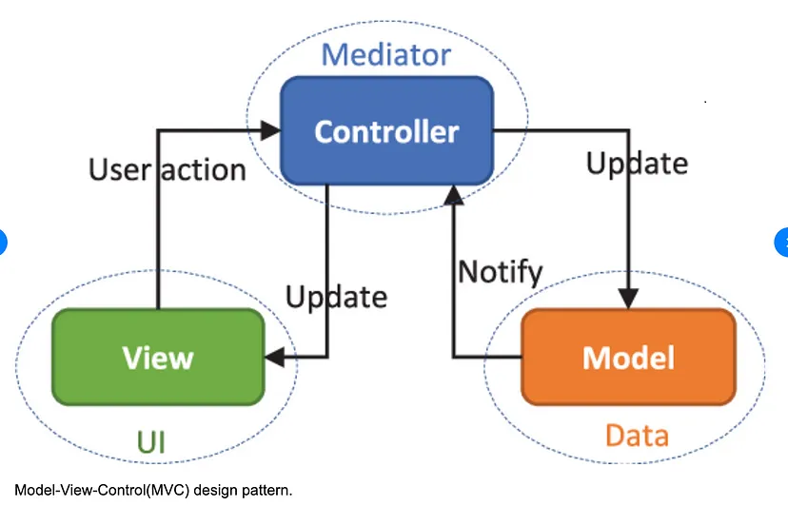
Actions form

Slide 5
Beschreibung der „Controller” Klassen
In unserer Anwendung werden 3 unterschiedliche ,,Controller’’ Klassen implementiert. Diese sind ProductController, CustomerController, OrderController.
Im ProductController wird durch @RestController Annotation zwischen REST-API Webservices und der Datenbank eine Verbindung erzeugt.
Mit der Datenbank spricht die DB-Zugriffsschicht bzw. ProductRepository. Diese Repository Klasse erbt von der JPARepository<T,Id> Interface und sorgt dafür, dass wir REST-Services wie GET,DELETE,POST,UPDATE durch die Methoden in JPARepository selbst definieren und verwenden.
Zum Beispiel wenn man auf einem Product auf der Main Seite anklickt, wird das Request in der ProductController Klasse gehandelt (z.B http://localhost:8080/products/id=3). Die Funktion:
@GetMapping(’’/products/id={id}’’)
retrieveProductById(@PathVariable int id)
wird gerufen und die ProductRepository Klasse sucht nach dem Product mit dem gegebenen ID in der Datenbank.

Slide 6
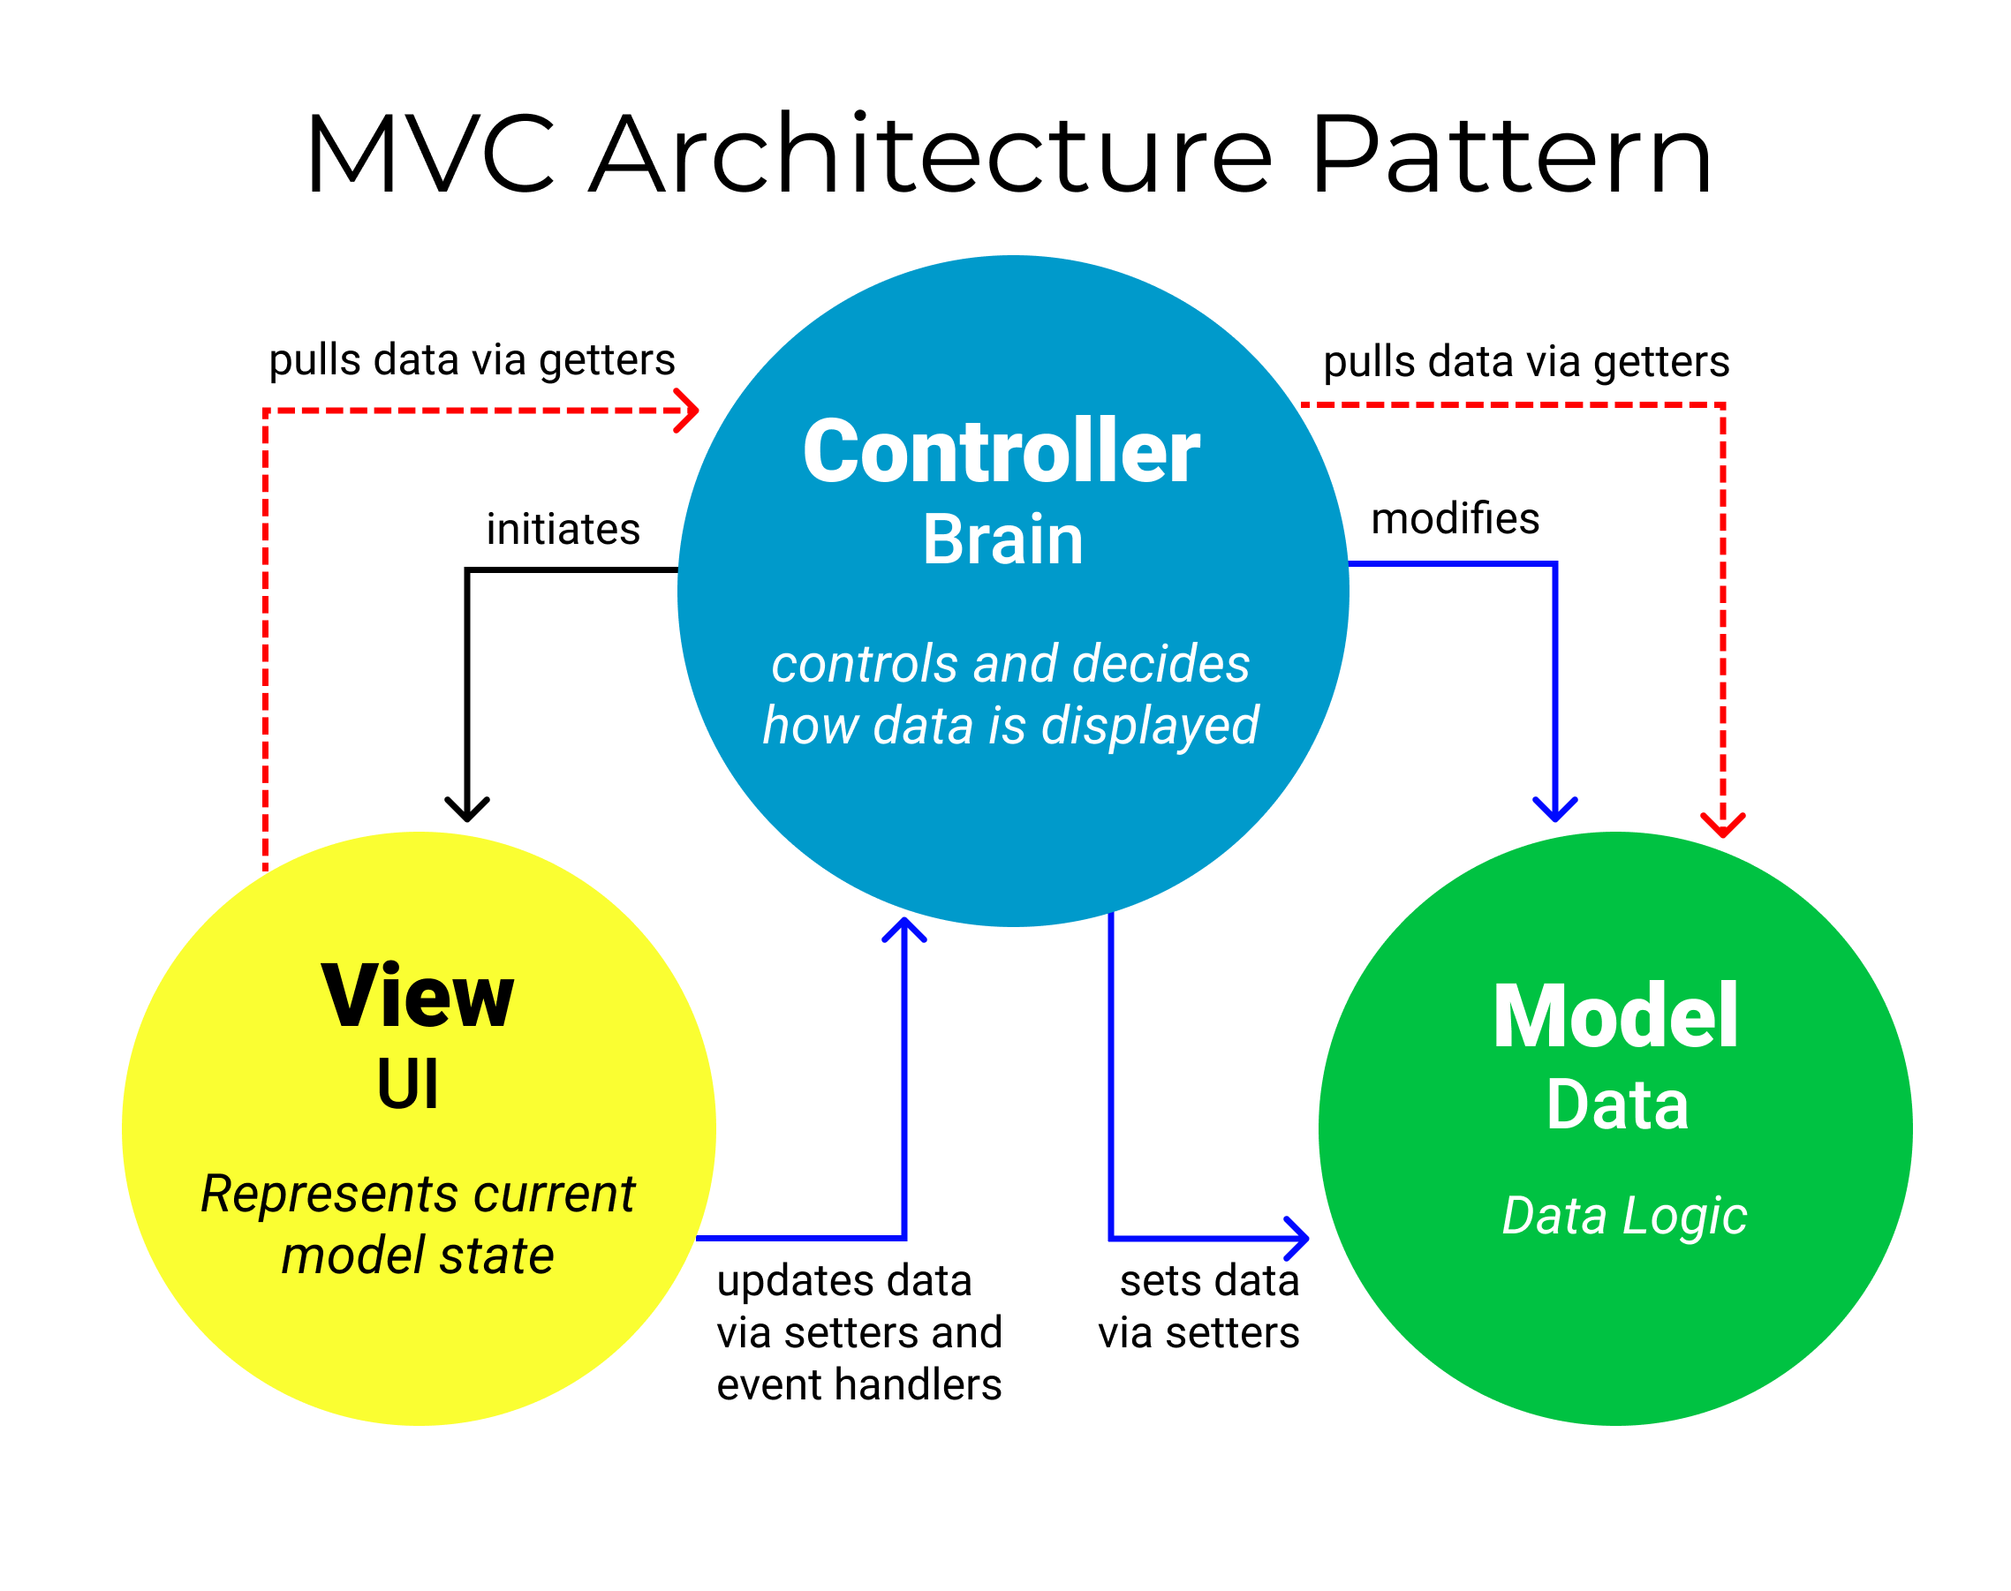
mit web sercices

Slide 7
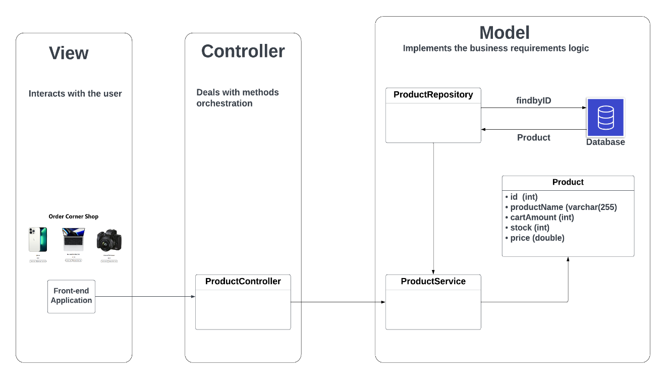
Rückverfolgbarkeit der Anforderungen

Slide 8
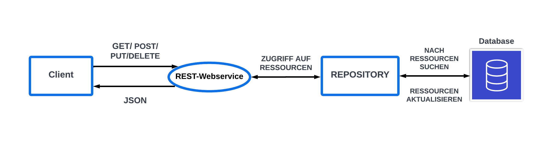
Rückverfolgbarkeit der Anforderungen

Slide 9
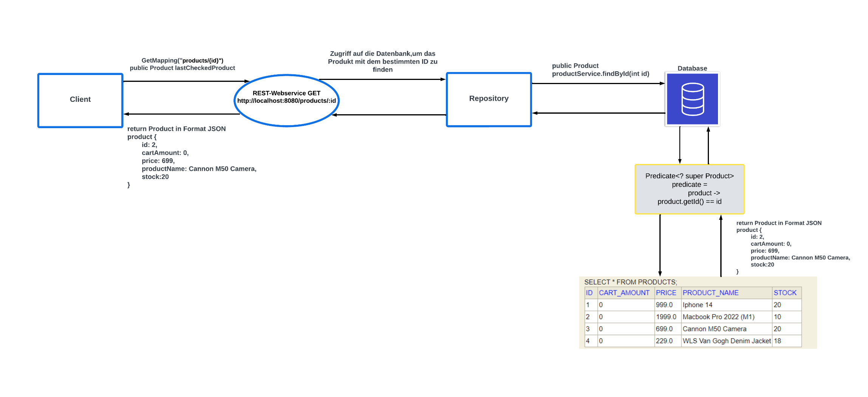
Rückverfolgbarkeit der Anforderungen
USE CASE LGP ( Letzte Gesuchte Produkte)

Slide 10
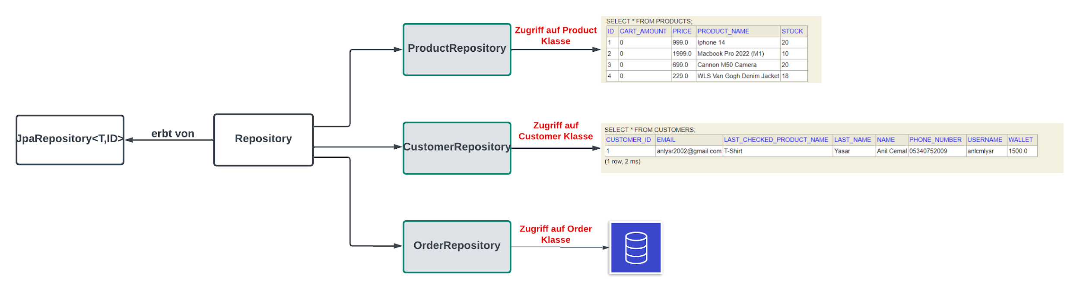
Beschreibung der DB-Zugriffsschicht(Daten-Modelle)
In unserer Anwendung werden wir 3 unterschiedliche Repository-Interfaces haben. Diese Repository-Interfaces werden von der Spring-Data JpaRepository<T,ID> erben. Durch die Erbung werden einige built-in Methoden wie findById(), findAll(), delete(), update() etc. in diese Repository-Interfaces implementiert. ProductRepository greift auf die Product Klassen in der Dankbank zu.
Zum Beispiel wenn wir nach einem Product suchen, können wir in ProductRepository eine Funktion findByProductName() erstellen und diese Funktion greift auf alle Produkte in der Datenbank zu und kontrolliert, ob eingegebe ProductName mit der ProductName in der Datenbank gleich ist. CustomerRepository wird kontrollieren, ob der Verbraucher(Consumer) ein Product durch seinen Kontostand kaufen können oder nicht. Außerdem wird die LGP Komponent(Letzte Gesuchte Produkt) durch Customer-Repository ausgeführt, weil CustomerRepository auf die Name von letztem gesuchen Produkt zugreifen und sie aktualisieren kann. OrderRepository wird die Informationen über die letzte Einkäufe von Verbrauchern erreichen.

Slide 11
Referenzen
INF202-VO#7#8-VO-Architecture Design WS-ArchitekturSpezifikation.v1.pdf
https://martinfowler.com/architecture/
ORDERCORNER-Pflichtenheft-2023
https://www.infoq.com/architecture-design/

